Slide 1
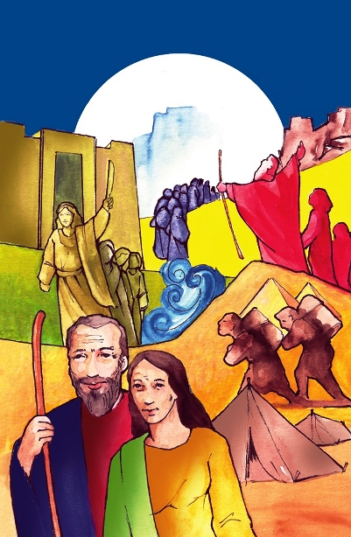
Hechos y Personajes del
Antiguo
Testamento

Slide 2
Presentación
El camino de Israel.
Hechos y Personajes del Antiguo Testamento.
Celebrar la Presencia de Dios en la historia.

Slide 3
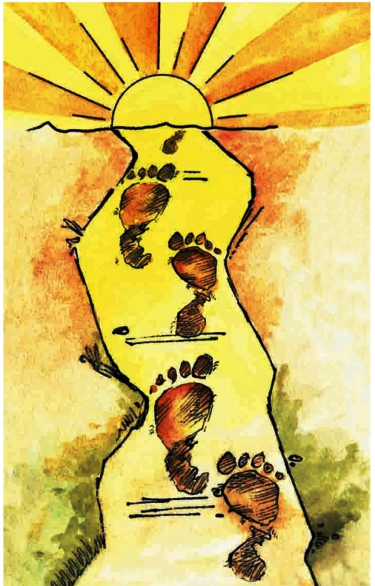
Tema 1
El camino de Israel
Ver páginas 5 - 9

Slide 4
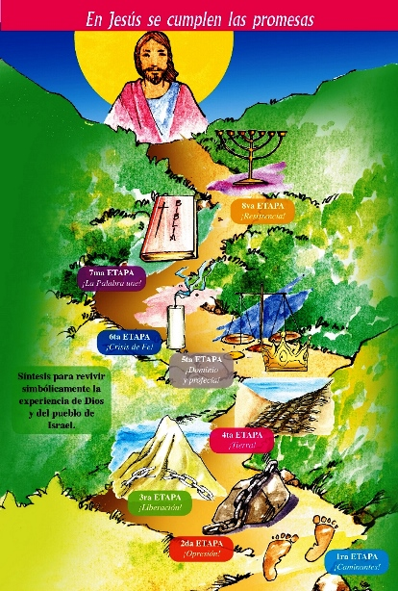
Patriarcas y Matriarcas
Los Esclavos
Liberación y Alianza
Las Tribus y los Jueces
Los Reyes y Profetas
Los Desterrados
Los Restauradores
Los Defensores de la fe

Slide 5
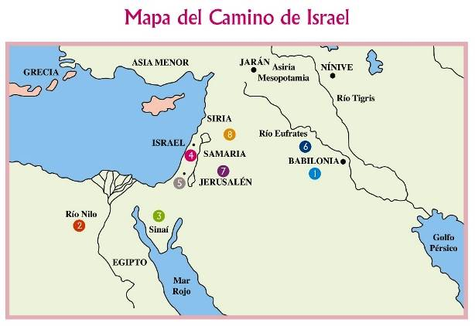

Slide 6
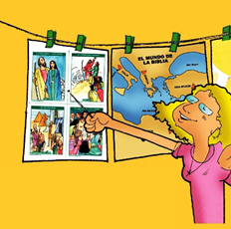
Tema 2
Hechos y personajes del Antiguo Testamento

Slide 7
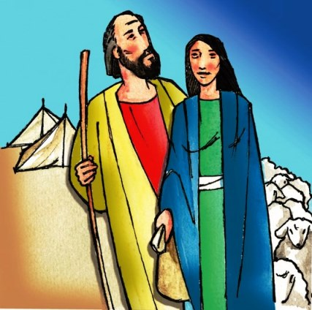
1ª Etapa
LOS PATRIARCAS Y MATRIARCAS

Slide 8
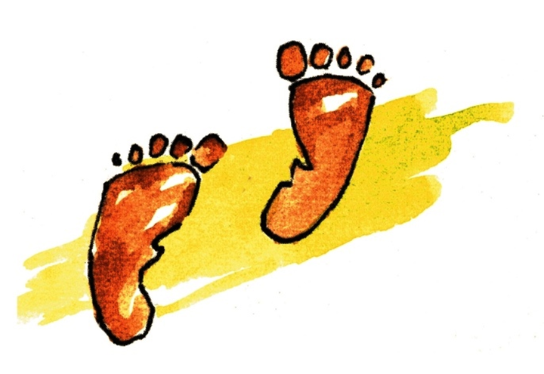
Fecha:
1800 - 1600 a. C.
Protagonistas:
1. Abrahán/Sara/Agar
2. Isaac/Rebeca
3. Jacob/Raquel/Lía
Lugar:
Ur de los Caldeos a Canaán.
Características:
Son Clanes.
Pastores de ganado menor.
Celebran una fiesta de paso (Pascua).
No sacrifican seres humanos.
Huellas

Slide 9
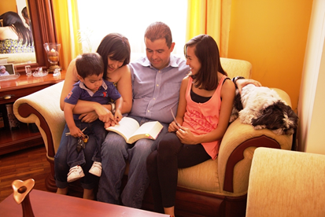
Experiencia de Dios:
1. Experimentan al Dios de la promesa:
Tierra
Hijos
Larga Vida
2. Sienten que Dios camina
con ellos.
Libros:
El Génesis recoge en relatos o
sagas los datos de la vida y los
hechos de este pueblo.

Slide 10
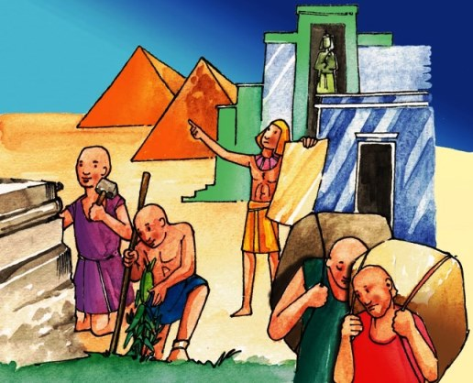
2ª Etapa
LOS ESCLAVOS

Slide 11
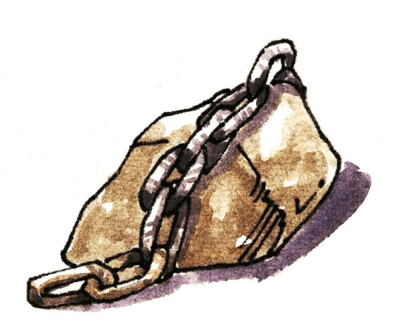
Fecha:
1600 - 1250 a. C.
Protagonistas:
1. Sifrá
2. Púa
3. Faraón
Lugar:
Orillas del Río Nilo.
Características:
Organización Social Piramidal: Faraón; Administradores, Sacerdotes, Ejército; Agricultores y Constructores.
Construcciones Faraónicas.
Oprimen al pueblo hebreo, se olvidan de José.
Piedras, Cadenas

Slide 12
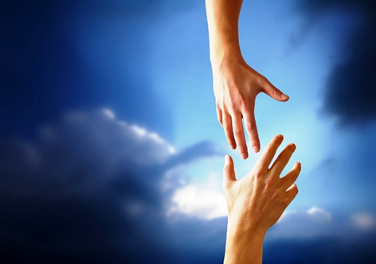
Experiencia de Dios:
La experiencia de Dios que tenían los esclavos era ambigüa:
Unos creían que el faraón era el dios de los poderosos.
Otros esclavos sentían que Dios se había olvidado de ellos.
Otros, como las parteras, experimentaron al Dios de la vida.
Libros:
Estos recuerdos fueron escritos en época del rey Salomón.
Los textos que nos hablan de esta época los encontramos al final del Génesis y primeros capítulos del Éxodo.

Slide 13
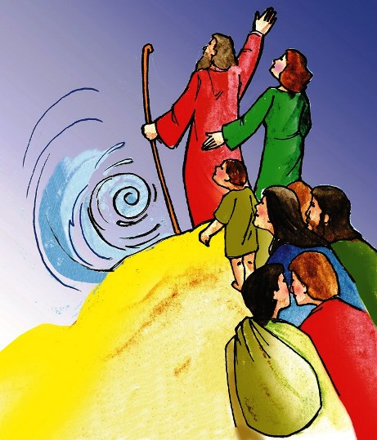
3ª Etapa
LIBERACIÓN Y ALIANZA

Slide 14
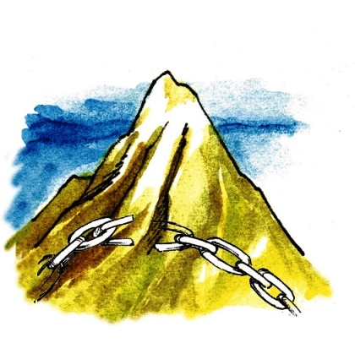
Fecha:
1250 – 1200 a. C.
Protagonistas:
Pueblo
Faraón: Seti I, Ramsés
Moisés
Yavé
Lugares:
Egipto, Desierto, Sinaí.
Características:
Lucha:
Sensibilizar al pueblo.
Desarrolla tácticas de lucha (plagas).
Camino:
Quejas por hambre y sed (pueblo).
Resuelve sus necesidades (Dios).
Alianza:
Se suman esclavos y pobres de otras tribus.
Fidelidad.
Decálogo.
Montaña, cadenas

Slide 15
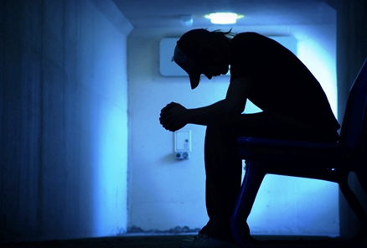
Experiencia de Dios:
Es un Dios solidario.
Es el Dios de los sentidos:
Mira
Escucha
Siente
Baja a liberarlos.
Libros:
Los libros que relatan las vivencias de este periodo son:
Éxodo
Números
Deuteronomio.

Slide 16
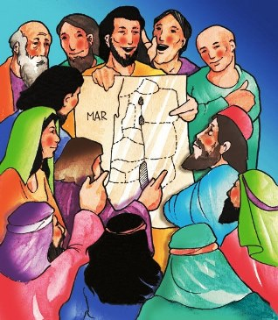
4ª Etapa
LAS TRIBUS Y LOS JUECES

Slide 17
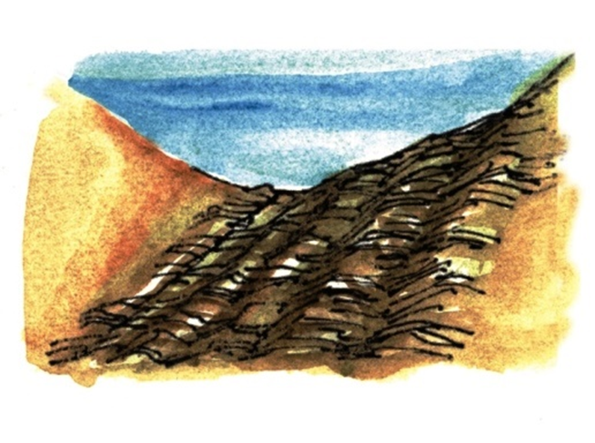
Fecha:
1200 - 1025 a. C.
Protagonistas:
1. Josué
2. Jueces: Sansón, Débora, Otoniel
3. Tribus
Lugar:
Canaán, las montañas (Siló; Siquem).
Características:
Colonización.
Organización: en 12 tribus y eligen a un líder.
Alianza entre iguales; viven sin: Templo, Rey, Ejército.
Amenazados por los pueblos vecinos (filisteos).
Corrupción interna.
Tierra

Slide 18
Experiencia de Dios:
Dios de los ejércitos, Dios guerrero que lucha con ellos.
El nombre de Israel significa “Dios lucha”.
El arca de la alianza era el símbolo de la fuerza y la unidad.
Libros:
Los libros que narran estos hechos son:
Josué
Jueces

Slide 19
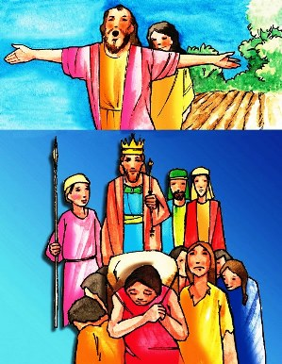
5ª Etapa
LOS REYES Y PROFETAS

Slide 20
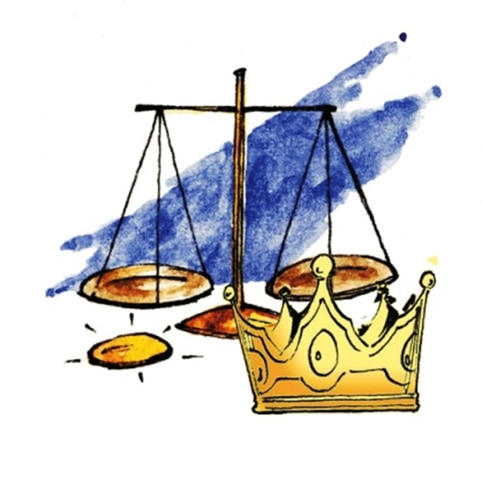
Fecha:
Reino Unido 1025 - 930 a. C.
Reino del Norte 930 - 722 a. C.
Reino del Sur 930 – 587 a. C.
Protagonistas:
1. Reino Unido: Samuel, Saúl, David, Salomón, Natán, Ajías.
2. Reino del Norte: Jeroboán. Elías, Eliseo, Amós, Oseas, etc.
3. Reino del Sur: Roboam, Ezequías, Josías, Jeremías, Miqueas,
Isaías I, etc.
Lugar:
Samaría, Jerusalén.
Características:
Surge la línea davídica.
Se cobra tributos.
Culto vacío, idolatría.
Limpieza de culto.
Balanza, corona, monedas

Slide 21
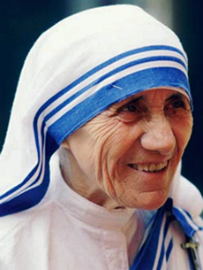
Experiencia de Dios:
Es doble:
Dios atrapado en el templo: ritualista y de culto vacío.
Dios de la justicia: que quiere misericordia y no sacrificios. Es anunciado por los profetas.
Libros:
Toda esta época se relata en:
1 y 2 Samuel.
1 y 2 Reyes.
1 y 2 Crónicas.
Varios libros proféticos.

Slide 22
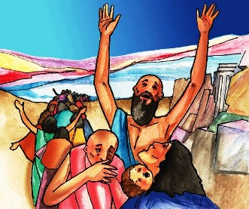
6ª Etapa
LOS DESTERRADOS

Slide 23
Fecha:
587 - 539 a. C.
Protagonistas:
1. Nabucodonosor
2. Profetas: Isaías II, Ezequiel.
3. Reyes: Jeconías, Sedecías.
Lugar:
Babilonia.
Características:
Crisis de fe; pierden: Templo, Tierra, Rey.
Aparecen las sinagogas.
Se da más valor a la circuncisión.
Gran producción literaria.
Vela apagada

Slide 24
Experiencia de Dios:
Dios creador que interviene en la historia, que hace de Ciro, su siervo para liberar al pueblo.
Nueva alianza ya no en las tablas de piedra sino en los corazones.
Libros:
Los libros que nos hablan de esta época son:
Lamentaciones
Isaías 40-55
Ezequiel

Slide 25
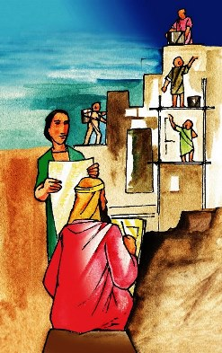
7ª Etapa
LOS RESTAURADORES O JUDAÍSMO

Slide 26
Fecha:
539 - 333 a. C.
Protagonistas:
1. Josué, Zorobabel, Ageo, Zacarías.
2. Esdras
3. Nehemías
4. Isaías III
5. Ciro
Lugar:
Babilonia, Jerusalén.
Características:
Se propone reconstruir al pueblo entorno a:
Templo: 515 a.C.
Ley: 458 a.C.
Murallas: 445 a.C.
Nace el judaísmo como religión.
El profetismo empieza a desaparecer.
Florece la sabiduría del pueblo.
Biblia

Slide 27
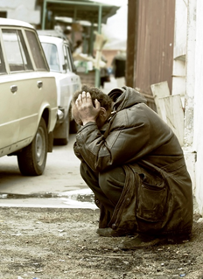
Experiencia de Dios:
Hay dos criterios que caracterizan esta experiencia:
Los discípulos de Isaías experimentan un Dios universal.
Esdras encierra a Dios en la ley.
Libros:
Este periodo está relatado en:
Is 56-66,
Zacarías
Ageo
Joel
Esdras
Nehemías.

Slide 28
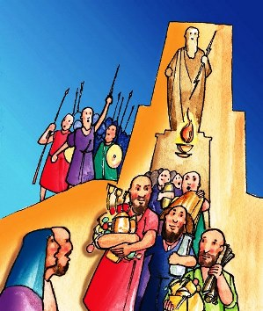
8ª Etapa
LOS DEFENSORES DE LA FE

Slide 29
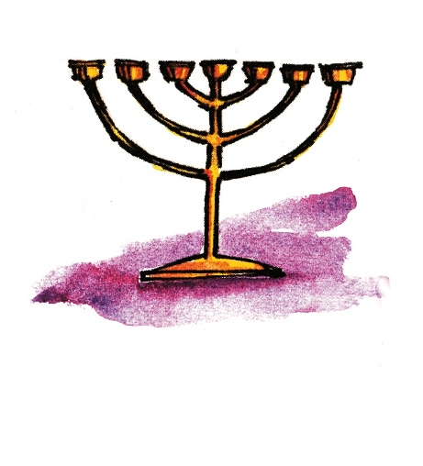
Fecha:
333 - 63 a. C.
Protagonistas:
1. Alejandro Magno
2. Antioco IV
3. Familia Macabea: Matatías, Judas, Simón, Juan, Eleazar, Jonatán.
Lugar:
En la montañas de Judá.
Características:
Penetración de la cultura griega.
Conflictos religiosos y culturales.
Antíoco IV roba los objetos sagrados del Templo.
Prohíbe la circuncisión y el sábado.
Les obliga a comer carne de cerdo.
Mete a Zeus en el Templo.
Los castiga con la muerte.
Los macabeos defienden su cultura y tradiciones.
Época de martirio y de dolor.
Nace el género apocalíptico.
Nace la idea de la resurrección.
Candelabro

Slide 30
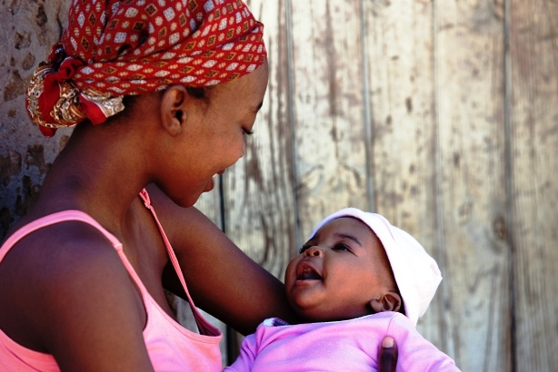
Experiencia de Dios:
Se centró en la defensa de su fe, sus símbolos culturales son:
El templo
La Ley
La circuncisión.
Libros:
Los textos que recuerdan estos hechos son:
Daniel
1 y 2 Macabeos.

Slide 31
Tema 3
Celebramos la presencia de Dios

Slide 32
Guía celebración
Motivación
Canto
Lectura: Dt 26, 5 – 9
Compartir 8 etapas
Canto final
Ver folleto pág. 36

Slide 33
1
Huellas:
Huellas

Slide 34
2
Piedras y cadenas
Esclavitud y Opresión

Slide 35
3
Montaña y cadenas rotas
Montaña, cadenas

Slide 36
Tierra
4
Organización, tribus

Slide 37
5
Balanza, corona
y monedas
Dios de la justicia, dominio y profecía

Slide 38
6
Vela apagada
Tiempo de sufrimiento

Slide 39
7
Biblia
Reconstrucción del pueblo, la Ley, la Palabra une.

Slide 40
8
Candelabro de siete puntas
Defensa del templo

Slide 41
¡Hasta la próxima!
El Señor nos bendiga

